Slide 1


高级大数据人才培养丛书之一，大数据挖掘技术与应用
BIG
DATA
大数据可视化
刘 鹏 张 燕 总主编
何光威 主编 郑志蕴 梁英杰 朱琼琼 副主编

Slide 2


高级大数据人才培养系列教材
第七章 大数据可视化工具
7.1
Excel
7.2 Processing
7.3 NodeXL
7.4 ECharts
7.5 Tableau
习题
of
62

Slide 3
7.1Excel
第七章 大数据可视化工具
大数据可视化工具有很多种，本章从使用者的角度介绍一些常见的、便于使用的数据可视化工具，如Excel、Processing、NodeXL、ECharts、Tableau等。
众所周知，Excel是Microsoft Office中的一款电子表格软件。该软件通过工作簿（电子表格集合）来存储数据和分析数据。Excel可生成诸如规划、财务等数据分析模型，并支持编写公式来处理数据和通过各类图表来显示数据。在Excel2016后，更是有内置Power Query插件、管理数据模型、预测工作表、Power Privot、Power View 和 Power Map等数据查询分析工具。在此，仅以Power Map软件为例，来进行简要介绍。
of
62

Slide 4
7.1Excel
第七章大数据可视化工具
7.1.1 Power Map简介
Excel是典型的入门级数据可视化工具，但同时，它也支持3D的可视化展示。微软发布了一款叫做GeoFlow的插件，它是结合Excel和Bing地图所开发出来的3D数据可视化工具。GeoFlow的概念最早提出于2011年6月，据悉可以支持的数据行规模最高可达100万行，并可以直接通过Bing地图引擎生成可视化3D地图。曾经引起广泛讨论的Power Map（原名为GeoFlow）最近进行了更新，3D视觉插件如今可视化已经成为Microsoft Power BI in Excel核心商业智能功能。新版本Power Map提供Bing 地图自动数据采集，并可生成更为人性化的细节分类。目前，Power Map已经开放了Create Video功能，可以将3D画面演示过程记录下来。
of
62

Slide 5
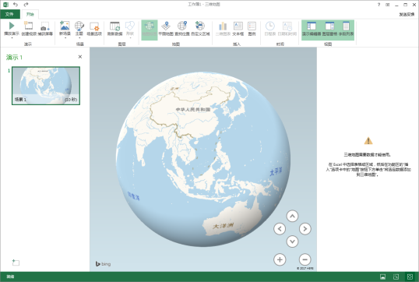
7.1Excel
第七章 大数据可视化工具
7.1.2 Power Map使用
启动Excel，在插入菜单的“演示”功能区中，选择“三维地图”功能，启动Power Map窗口。
Power Map窗口组成:
（1）地图可视化区域
（2）任务面板
（3）演示编辑区
（4）Power Map功能区
（5）Power Map信息条
Power Map窗口
of
62

Slide 6
7.1Excel
第七章 大数据可视化工具
数据加载:
（1）在打开Power Map的窗口后，在Excel的Sheet中选择所要进行可视化的数据。
（2）点击“三维地图”下方的“将选定数据添加到三维地图”功能项，将数据加载到地图区域中。这时，在三维地图中的字段列表中，就可以看到所要可视化的字段。
（3）将地理位置字段拖动到“任务面板”的“位置”框内，或者在“位置”框内点击添加字段，选择所要添加的地区。并在地区后的位置下拉列表中，选择经度、纬度、x坐标、y坐标、城市、国家/地区、县市、省/市/自治区、街道等某一选项。若是经度和纬度等多项地理位置坐标，可继续添加字段。
of
62

Slide 7
7.1Excel
第七章 大数据可视化工具
数据加载:
（4）在任务面板的“高度”框内，选择所要可视化的数值字段。
（5）若所要表达的数据中有“类别”和“时间”信息，可在任务面板的“类别”和“时间”框内，继续添加字段。
当然，出于数据筛选的需要，可以在任务面板中对某一个字段添加筛选器。由于Power Map采用图层方式管理和展现数据，因此可以根据数据的实际情况添加图层，同时，可以设置所在图层的大小、不透明度、颜色、显示值等属性。
of
62

Slide 8
7.1Excel
第七章 大数据可视化工具
数据显示:
（1）堆积柱形图
（2）簇状柱形图
（3）气泡图
（4）热度地图
（5）区域图
of
62

Slide 9
7.1Excel
第七章 大数据可视化工具
动态显示:
若Power Map所获取的数据字段中有日期、时间类型的数据，可以将这些数据拖动到“时间”框中，就可以在地图可视化区域内形成一个时间进度条。点击“播放”按钮，则可按照时间将数据的变化情况逐一显示出来。
地图可视化区域控制:
在该区域中，可以利用鼠标点击箭头实现三维地球的转动，也可以利用+和-按钮，实现三维地球的放大和缩小。另外，通过地图功能模块中的“平面地图”功能，可将三维球状模式的地图改为平面模式的地图，以便数据的观察。
of
62

Slide 10
7.1Excel
第七章 大数据可视化工具
数据可视化示例：以2002年-2013年的中国各省人口数量为例
（1）下载数据，并在Excel中整理为“地区”、“人口数”、“日期”三个字段，存储数据
（2）打开三维地图，点击“三维地图”下方的“将选定数据添加到三维地图”功能项，将所有数据加载到地图区域中
（3）相关设置，选择区域图显示数据，添加地区字段到“位置”框内，添加人口数字段到“值”框内，添加日期到“时间”框内
（4）在地图可视化区域内，设置为平面地图模式，通过点击箭头和鼠标拖动，调节角度，以区域显示数据值
（5）点击时间轴，可以沿时间观察数据值的变化情况。
of
62

Slide 11
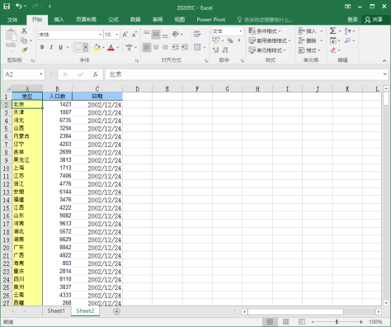
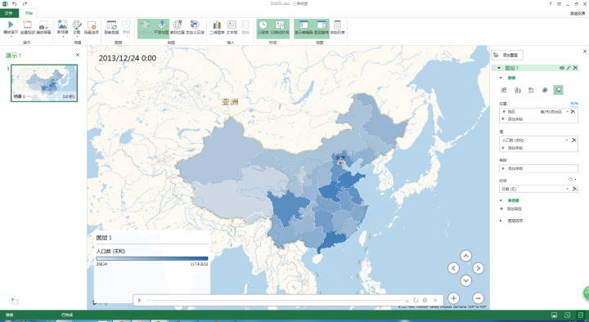
7.1Excel
第七章 大数据可视化工具
Excel原始数据
数据可视化结果
of
62

Slide 12
高级大数据人才培养系列教材
第七章 大数据可视化工具
7.1
Excel
7.2 Processing
7.3 NodeXL
7.4 ECharts
7.5 Tableau
习题
of
62

Slide 13
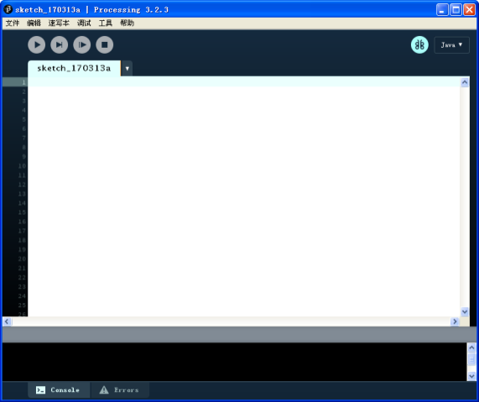
7.2 Processing
第七章 大数据可视化工具
7.2.1 Processing开发环境简介
Processing最初的目标是用来形象地教授计算机科学的基础知识，之后它逐渐演变成了可用于创建图形可视化项目的一种环境，实现对各类数据的可视化。
Processing开发环境包括：
（1）一个简单的文本编辑器
（2）一个消息区
（3）一个文本控制台
（4）管理文件的标签
（5）工具栏按钮
（6）菜单
Processing开发环境
of
62

Slide 14
7.2 Processing
第七章 大数据可视化工具
7.2.2 Processing绘制功能
Processing绘制功能涉及到PDE窗口和显示窗口。当运行PDE草图时，显示窗口将自动弹出并显示程序所绘制的各种图形数据（线、点、图片等），包括2D图形和3D图形。
坐标系：
2D图形：原点在左上角，x轴 正方向指向右，y轴正方向指向下
3D图形：原点仍在左上角，x轴正方向指向右，y轴正方向指向下，Z轴负方向指向屏幕内
of
62

Slide 15
7.2 Processing
第七章 大数据可视化工具
（1）尺寸设置
（2）背景颜色设置
（3）像素点操作
（1）绘制点
（2）绘制线
（3）绘制矩形
（4）绘制圆（椭圆）
显示窗口相关函数：
简单形状绘制：
of
62

Slide 16

7.2 Processing
第七章 大数据可视化工具
颜色：
采用RGB来描述颜色，R是red红色、G是green绿色、B是blue蓝色。通过三原色混合得出其他各种颜色。除了RGB三原色外，色彩透明度也是色彩的一个重要组成部分，用alpha表示。Alpha取值从0到255，0表示完全透明，255表示完全不透明。
绘制曲线：
Processing提供了三个曲线绘制函数。
（1）绘制圆弧
（2）绘制样条曲线
（3）绘制Bézier曲线
RGB颜色描述
of
62

Slide 17
7.2 Processing
第七章 大数据可视化工具
其他绘制图形方法：
Processing还提供了绘制四边形、多边形等图形函数。
（1）绘制四边形：quad（x1，y1，x2，y2，x3，y3，x4，y4）函数接受八个参数，代表的是这个四边形四个顶点的坐标。
（2）绘制多边形：在beginShape()和endShape()函数之间，加入若干顶点vertex（x,y），可绘制任意多边形。
（3）除基本绘制功能之外，Processing还可支持文本处理、面向对象编程、声音处理、图像过滤、像素处理、三维图形绘制等功能，为数据的可视化奠定了良好的程序设计环境。
of
62

Slide 18
7.2 Processing
第七章 大数据可视化工具
7.2.3 Processing应用程序的结构
Processing应用程序有着自身的特点，其中setup（）和draw（）这两个函数最为重要。
setup（）函数：
该函数用于初始化，只在程序启动时执行一次。通常，setup（）函数主要完成程序变量的初始化、窗口的设置等功能。
draw（）函数：
该函数用于绘制窗口，被Processing循环调用。每次draw（）函数结束后，就会在显示窗口绘制一个新的画面，默认绘制速度为每秒60个画面。
of
62

Slide 19
7.2 Processing
第七章 大数据可视化工具
7.2.3 数据可视化举例
森林火灾模型的2-D元胞自动机的构建
规则定义如下：
（1）在一个空场地（灰色），一棵树以pGrowth的机率成长。
（2）如果其相邻树中有至少有一棵树正在燃烧，那么这颗树也会成为一棵燃烧树（红色）。
（3）一棵燃烧树（红色）成为一个空场地（灰色）。
（4）如果周围没有任何燃烧树，那么这个树成为燃烧树的可能性为pBurn。比如由雷击导致的燃烧，就是其中的一种可能。
of
62

Slide 20
7.2 Processing
第七章 大数据可视化工具
模型构建代码如下：
{
size(400, 400);
frameRate(60);
/* Initialize to all empty sites */
for (int x = 0 ; x < x_limit ; x++) {
for (int y = 0 ; y < y_limit ; y++) {
pix[toDraw][x][y] = emptySite;
}
}
}
void draw()
{
update();
for (int x = 0 ; x < x_limit ; x++) {
for (int y = 0 ; y < y_limit ; y++) {
if (pix[toDraw][x][y] == tree) {
stroke( green );
int[][][] pix = new int[2][400][400];
int toDraw = 0;
int tree = 0;
int burningTree = 1;
int emptySite = 2;
int x_limit = 400;
int y_limit = 400;
color brown = color(80, 50, 10); // brown
color red = color(255, 0, 0); // red;
color green = color(0, 255, 0); // green
float pGrowth = 0.01;
float pBurn = 0.00006;
boolean prob( float p )
{
if (random(0, 1) < p) return true;
else return false;
}
void setup()
of
62

Slide 21
7.2 Processing
第七章 大数据可视化工具
} else if (pix[toDraw][x][y] == burningTree) {
stroke( red );
} else stroke( brown );
point( x, y );
}
}
toDraw = (toDraw == 0) ? 1 : 0;
}
void update()
{
int x, y, dx, dy, cell, chg, burningTreeCount;
int toCompute = (toDraw == 0) ? 1 : 0;
for (x = 1 ; x < x_limit-1 ; x++) {
for (y = 1 ; y < y_limit-1 ; y++) {
cell = pix[toDraw][x][y];
// Survey area for burning trees
burningTreeCount = 0;
for (dx = -1 ; dx < 2 ; dx++) {
for (dy = -1 ; dy < 2 ; dy++) {
if ((dx == 0) && (dy == 0)) continue;
else if (pix[toDraw][x+dx][y+dy] == burningTree) burningTreeCount++;
}
}
// Determine next state
if (cell == burningTree) chg = emptySite;
else if ((cell == emptySite) && (prob(pGrowth))) chg = tree;
else if ((cell == tree) && (prob(pBurn))) chg = burningTree;
else if ((cell == tree) && (burningTreeCount > 0)) chg = burningTree;
else chg = cell;
pix[toCompute][x][y] = chg;
}
}
}
of
62

Slide 22


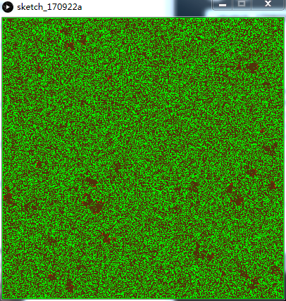
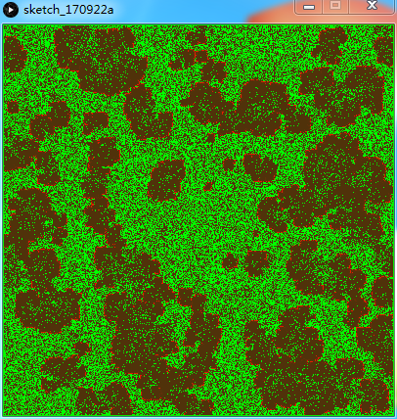
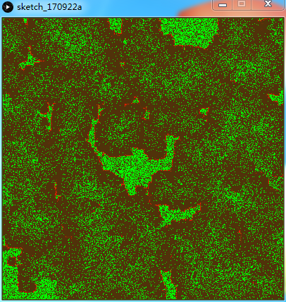
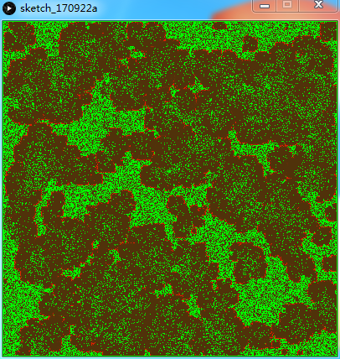
7.2 Processing
第七章 大数据可视化工具
基于Processing绘制的森林火灾模型
time=0
time=20
time=40
time=60
time=80
time=100
of
62

Slide 23
高级大数据人才培养系列教材
第七章 大数据可视化工具
7.1
Excel
7.2 Processing
7.3 NodeXL
7.4 ECharts
7.5 Tableau
习题
of
62

Slide 24
7.3 NodeXL
第七章 大数据可视化工具
7.3.1 NodeXL简介
目前，NodeXL软件包括Basic版本和Pro版本。
1、NodeXL Basic版本为免费版，可自由下载使用，但其功能较少。
2、NodeXL Pro版本除涵盖NodeXL Basic版本的基础功能外，还包括GraphML的导出和导入、高级网络计算，内容分析和动画等功能。
注：NodeXL以Excel2006/2010模板的形式使用，当加载该模板后，使用者可以在Excel工作表中对基础数据、属性数据进行添加和编辑，并选用一定的表现形式构造视图。为了体现其基本使用功能，本书以NodeXL Basic版本为例进行介绍。
of
62

Slide 25
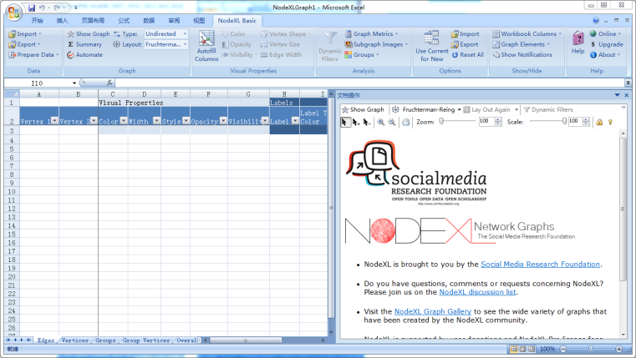
7.3 NodeXL
第七章 大数据可视化工具
7.3.2 系统界面
NodeXL 功能卡界面
of
62

Slide 26
7.3 NodeXL
第七章 大数据可视化工具
7.3.3 数据获取与编辑
1.数据导入
NodeXL Pro版可以直接导入多种网络分析工具（如UCINET、GraphML、Pajek等）生成的文件，图形数据文件等。
2.数据录入
对于NodeXL的所有版本，均可在左侧的数据界面中直接录入网络的基础数据。这些数据包括边（Edges）、节点（Vertices）、群组（Groups）、群组节点（Group Vertices）等。
of
62

Slide 27
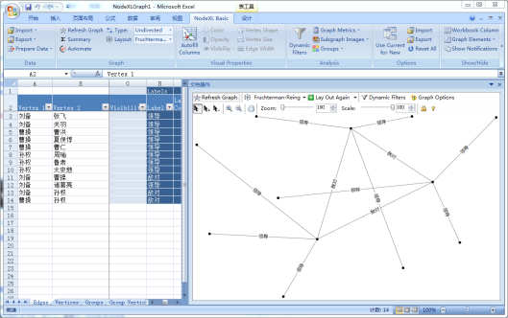
7.3 NodeXL
第七章 大数据可视化工具
7.3.4 数据可视化
在Edges工作表中输入一条边的两个节点数据后，Vertices工作表的数据将随之更新。
基本数据录入绘制效果
of
62

Slide 28
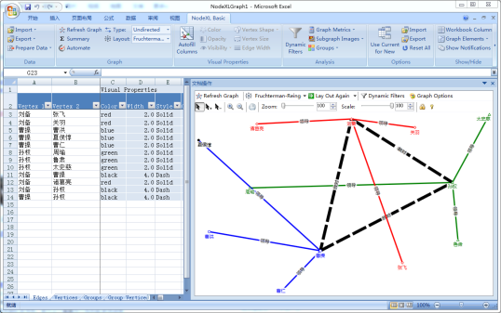
7.3 NodeXL
第七章 大数据可视化工具
7.3.4 数据可视化
为了能更突出显示各项信息，可以对各节点进一步录入可视化属性的数据、标签数据及分组数据，让其呈现出较好的网络结构图
属性设置后网络绘制效果
of
62

Slide 29
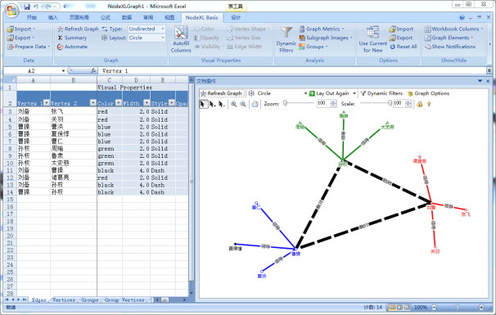
7.3 NodeXL
第七章 大数据可视化工具
7.3.4 数据可视化
对图形的布局进行调整，并可以通过拖拽达到满意效果。
拖拽后网络绘制效果
of
62

Slide 30
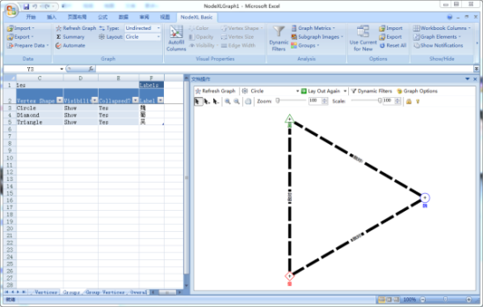
7.3 NodeXL
第七章 大数据可视化工具
7.3.4 数据可视化
NodeXL支持群组方式，可以在Groups工作表和Group Vertices工作表中编辑数据、可视化属性等，为群组设置相应的节点颜色、形状、是否可见、是否折叠等信息，使得群组信息更为突出。
组群设置后网络绘制效果
of
62

Slide 31
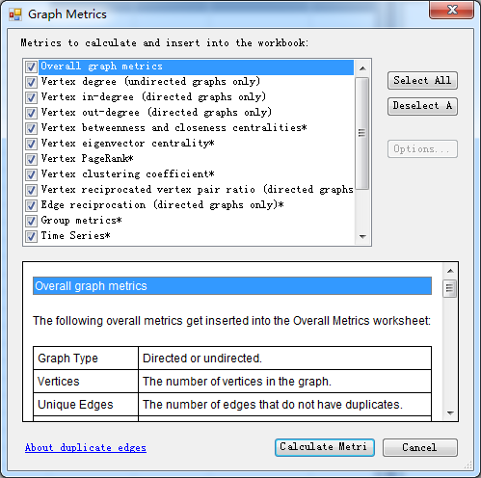
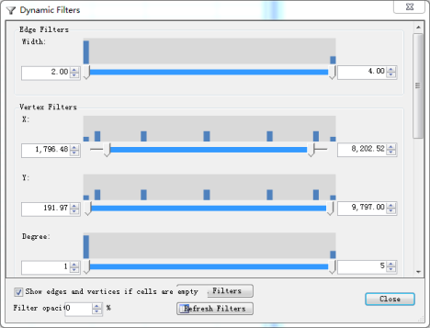
7.3 NodeXL
第七章 大数据可视化工具
7.3.5 图形分析与数据过滤
提供了复杂网络数据的绘制功能，还提供了图形分析和数据过滤功能。其中，图形分析功能可以实现出度、入度、相邻性、中心性、聚类等等常见网络计算。
输入边，节点相关信息
点击图形度量
点击动态过滤器
对网络图形进行过滤，呈现符合特定条件的节点和边
计算出这些值并填充到Overall Metrics数据表中
of
62

Slide 32
高级大数据人才培养系列教材
第七章 大数据可视化工具
7.1
Excel
7.2 Processing
7.3 NodeXL
7.4 ECharts
7.5 Tableau
习题
of
62

Slide 33
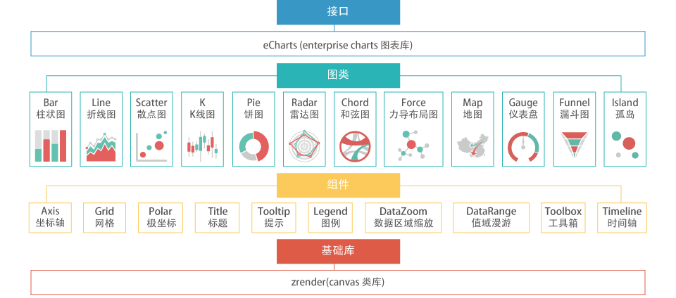
7.4 Echarts
第七章 大数据可视化工具
7.4.1 ECharts架构及特点
ECharts基本架构
of
62

Slide 34
7.4 Echarts
第七章 大数据可视化工具
7.4.1 ECharts架构及特点
多种坐标系
大规模数据显示。
移动端交互优化
ECharts特点
数据筛取
视图缩放
展示细节
支持多维数
据的显示
动态数据展现
of
62

Slide 35
7.4 Echarts
第七章 大数据可视化工具
7.4.2 基本组成
组件名称 | 描述
chart | 是指一个完整的图表，如折线图，饼图等“基本”图表类型或由基本图表组合而成的“混搭”图表，可能包括坐标轴、图例等
axis | 直角坐标系中的一个坐标轴，坐标轴可分为类目型、数值型或时间型
xAxis | 直角坐标系中的横轴，通常并默认为类目型
yAxis | 直角坐标系中的纵轴，通常并默认为数值型
grid | 直角坐标系中除坐标轴外的绘图网格，用于定义直角系整体布局
legend | 图例，表述数据和图形的关联
dataRange | 值域选择，常用于展现地域数据时选择值域范围
dataZoom | 数据区域缩放，常用于展现大量数据时选择可视范围
roamController | 缩放漫游组件，搭配地图使用
toolbox | 辅助工具箱，辅助功能，如添加标线，框选缩放等
tooltip | 气泡提示框，常用于展现更详细的数据
timeline | 时间轴，常用于展现同一系列数据在时间维度上的多份数据
series | 数据系列，一个图表可能包含多个系列，每一个系列可能包含多个数据
of
62

Slide 36
7.4 Echarts
第七章 大数据可视化工具
7.4.2 基本组成
图表类型 | 描述
line | 包括折线图，堆积折线图，区域图，堆积区域图。
bar | 包括柱形图（纵向），堆积柱形图，条形图（横向），堆积条形图。
scatter | 包括散点图，气泡图。当多维数据加入时，散点数据可以映射为颜色或大小，当映射到大小时则为气泡图
k | 包括K线图，蜡烛图。常用于展现股票交易数据。
pie | 包括饼图，圆环图，南丁格尔玫瑰图。
radar | 包括雷达图，填充雷达图。高维度数据展现的常用图表。
chord | 和弦图。常用于展现关系数据，外层为圆环图，可体现数据占比关系，内层为各个扇形间相互连接的弦，可体现关系数据。
force | 力导布局图。常用于展现复杂关系网络聚类布局。
map | 地图。内置世界地图、中国及中国34个省市自治区地图数据、可通过标准GeoJson扩展地图类型。支持svg扩展类地图应用，如室内地图、运动场、物件构造等。
heatmap | 热力图。用于展现密度分布信息，支持与地图、百度地图插件联合使用。
gauge | 仪表盘。用于展现关键指标数据，常见于BI类系统。
funnel | 漏斗图。用于展现数据经过筛选、过滤等流程处理后发生的数据变化，常见于BI类系统。
evnetRiver | 事件河流图。常用于展示具有时间属性的多个事件，以及事件随时间的演化。
treemap | 矩形式树状结构图，简称：矩形树图。用于展示树形数据结构，优势是能最大限度展示节点的尺寸特征。
venn | 韦恩图。用于展示集合以及它们的交集。
tree | 树图。用于展示树形数据结构各节点的层级关系。
wordCloud | 词云。词云是关键词的视觉化描述，用于汇总用户生成的标签或一个网站的文字内容。
of
62

Slide 37
7.4 Echarts
第七章 大数据可视化工具
7.4.3引入ECharts
ECharts2提供了多种接口供使用者调用，包括模块化包引入、模块化单文件引入、标签式单文件引入等几种。而ECharts 3不再强制使用AMD方式按需引入，而是采用script标签引入。在此，简要介绍一下ECharts 3的script标签引入方法。
<!DOCTYPE html>
<html>
<head>
<meta charset="utf-8">
<!-- 引入 ECharts 文件 -->
<script src="echarts.min.js"></script>
</head>
</html>
of
62

Slide 38
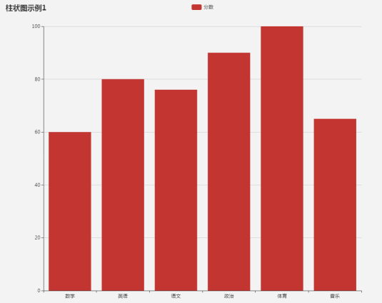
7.4 Echarts
第七章 大数据可视化工具
7.4.4图表绘制
1.图表绘制方法
var option = {
title: { text: '柱状图示例1'},
tooltip: {},
legend: {data:['分数']},
xAxis: {
data: ["数学","英语","语文","政治","体育","音乐"]
},
yAxis: {},
series: [{
name: '分数',
type: 'bar',
data: [60, 80, 76, 90, 100, 65]
}]
};
myChart.setOption(option);
运行
of
62

Slide 39
7.4 Echarts
第七章 大数据可视化工具
7.4.4图表绘制
2.异步数据加载
var myChart = echarts.init(document.getElementById('main'));
$.get('data.json').done(function (data) {
myChart.setOption({
title: { text: '柱状图示例2' },
tooltip: {},
legend: {data:['分数'] },
xAxis: {
data: ["数学","英语","语文","政治","体育","音乐"]},
yAxis: {},
series: [{
name: '分数',
type: 'bar',
data: [60, 80, 76, 90, 100, 65]
}] });});
ECharts提供了一个loading的动画来提示用户。该动画只需要调用showLoading（）方法显示。当数据加载完成后，再调用hideLoading（）方法隐藏加载动画。其代码如下所示。
myChart.showLoading();
$.get('data.json').done(function (data) {
myChart.hideLoading();
myChart.setOption(...);
});
of
62

Slide 40
7.4 Echarts
第七章 大数据可视化工具
7.4.4图表绘制
3.加入交互组件
dataZoom组件支持3种子组件：
框选型数据区域缩放组件（dataZoomSelect）：全屏的选框进行数据区域缩放。
内置型数据区域缩放组件（dataZoomInside）：内置于坐标系中。
滑动条型数据区域缩放组件（dataZoomSlider）：有单独的滑动条操作。
of
62

Slide 41
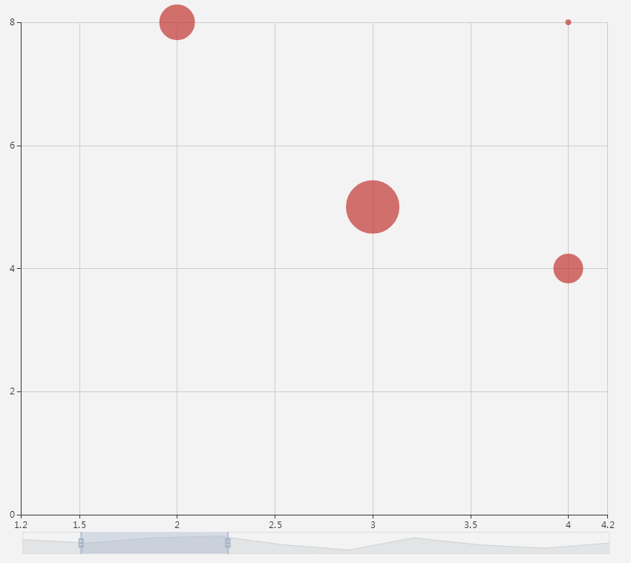
7.4 Echarts
第七章 大数据可视化工具
7.4.4图表绘制
option = {
xAxis: { type: 'value' },
yAxis: { type: 'value' },
dataZoom: [
{ // 这个dataZoom组件默认控制x轴。
type: 'slider', // slider 型 dataZoom 组件
start: 10,
end: 35 } ],
series: [
{ type: 'scatter',
itemStyle: {normal: {opacity: 0.7 } },
symbolSize: function (val) {return val[2] * 80; },
data: [["14","7.","0.8"],["3","5","0.9"],["2.","8","0.6"],
["9","9.","0.1"],["14","4","0.5"],["12","1","0.9"],
["4","8","0.1"],["0","4","0.7"],["7","2","0.6"],["14","5","0.3"]]
} ]}
运行
of
62

Slide 42
7.4 Echarts
第七章 大数据可视化工具
7.4.4图表绘制
4.数据的视觉映射
ECharts提供了visualMap组件来解决从数据到视觉元素的映射问题。visualMap组件包括
连续型视觉映射组件（visualMapContinuous）
分段型视觉映射组件（visualMapPiecewise）
of
62

Slide 43
高级大数据人才培养系列教材
第七章 大数据可视化工具
7.1
Excel
7.2 Processing
7.3 NodeXL
7.4 ECharts
7.5 Tableau
习题
of
62

Slide 44
7.5 Tableau
第七章 大数据可视化工具
7.5.1 Tableau简介
01
Tableau Desktop
通过拖放式界面快速的生成各种图表、坐标图、仪表盘与报告，通过各种视角来展现业务领域数据及其内在关系。
02
Tableau Server
该软件基于浏览器提供数据的分析和图表的生成。
03
Tableau Reader
用来打开Tableau Desktop所创建的报表、视图、仪表盘文件等。
of
62

Slide 45
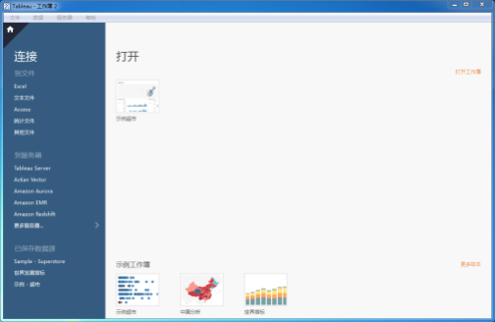
7.5 Tableau
第七章 大数据可视化工具
7.5.2 Tableau的使用
1.数据获取
按照类型的不同，数据源可分为文件数据和存储在服务器上的数据库文件两类。
（1）文件数据的获取
点击连接到文件
选择数据源类型
Tableau Desktop软件主界面
of
62

Slide 46
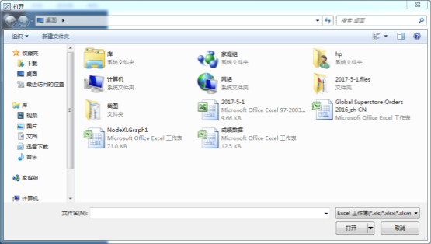
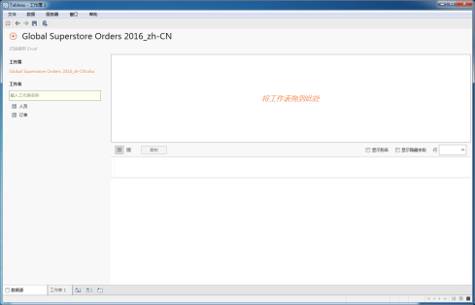
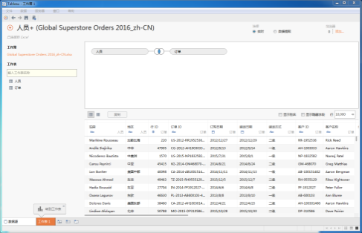
7.5 Tableau
第七章 大数据可视化工具
打开Excel工作簿连接窗口
选择文件和数据表
Excel工作簿连接窗口
拖动工作表到相应区域，就可以将数据显示在下方列表处
of
62

Slide 47
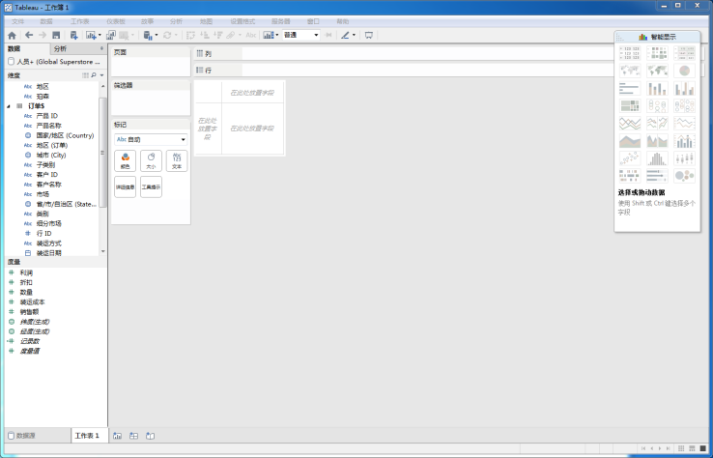
7.5 Tableau
第七章 大数据可视化工具
数据连接包括实时、数据提取两种方式。当数据量不大的情况下，可选择“实时”；当数据量很大的情况下，可以根据实际需要，将数据数据导入到Tableau数据引擎中，从而加快数据分析和处理的速度。当分析海量数据时，由于导入数据引擎有所限制，也可采用实时连接方式。
数据分析主界面
of
62

Slide 48
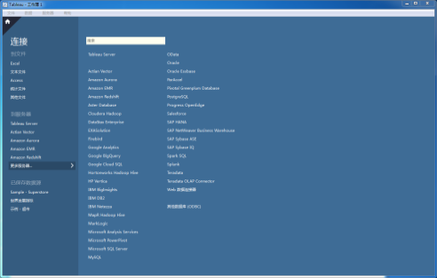
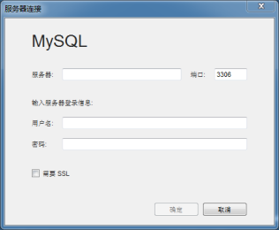
7.5 Tableau
第七章 大数据可视化工具
（2）数据库数据的获取
在Tableau Desktop软件的主界面中点击“连接到服务器”中的“更多服务器”。在其中选择MySQL数据源类型，打开MySQL连接窗口。
输入所要分析数据所在的服务器名称和端口，登录服务器的用户名和密码。在点击“确定”后，确定服务器连接成功。
MySQL连接窗口
连接更多服务器
和数据文件连接一样，选择连接方式后，出现Tableau的主工作区。
of
62

Slide 49
7.5 Tableau
第七章 大数据可视化工具
7.5.2 Tableau的使用
2.数据显示
在Tableau的右侧工作区内，可以通过拖拽形成图表来显示数据。具体来说，拖拽左侧“纬度”列表框和“度量”列表框内的字段项到右侧视图区内的行、列变量框内（横轴变量框、纵轴变量框）。即可形成一个对应的图表，默认是条形图。Tableau包括表、条形图、折线图、散点图、区域图、饼图、热图、地图、气泡图、甘特图、文字云等22种不同类型的图形。在默认情况下，系统会根据数据字段自动选择合适的图形作为展示。
另外，很多情况下，单张图表不能满足分析的需要，需要维护图表之间的交互。在Tableau中，提供了仪表板来进行交互的设计和图形的展现。
of
62

Slide 50
7.5 Tableau
第七章 大数据可视化工具
7.5.2 Tableau的使用
3.数据操作
排序
分组
分层
多个层次的归并和数值汇总
升序、降序、直接拖动、按字母列表、手动设置
通过创建数集的方式，将这些小的值合并在一个组中显示。
of
62

Slide 51
7.5 Tableau
第七章 大数据可视化工具
7.5.2 Tableau的使用
4.主要功能函数
（1）聚合函数
（2）日期函数
01
02
包括求和用的SUM函数、统计个数的COUNT函数。
包括表达日期之差的DAREDIFF函数、DATEADD函数、DATENAME函数、YEAR函数、DAY函数等。
（3）逻辑函数
03
逻辑判断的IF函数等。
of
62

Slide 52
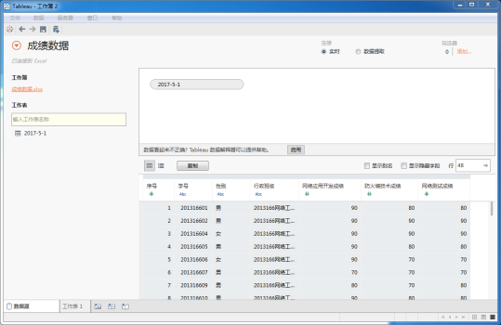
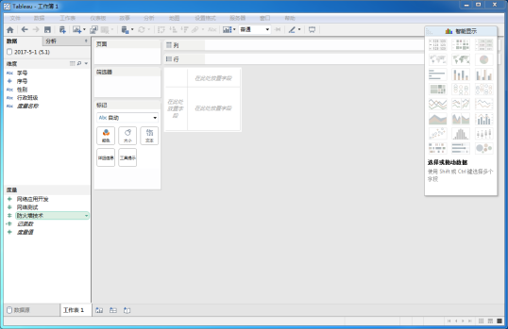
7.5 Tableau
第七章 大数据可视化工具
7.5.3 Tableau数据可视化实例
1.数据连接
通过文件数据源把数据源“成绩数据.xlsx”导入到Tableau中
点击“工作表1”，在左侧的纬度及度量区可以看到所有指标
数据导入到Tableau界面
of
62

Slide 53
7.5 Tableau
第七章 大数据可视化工具
7.5.3 Tableau数据可视化实例
2.制作图表
（1）将成绩和学号分别拖成行和列，自动生成条形图，并可对颜色及标签等进行设置
（2）若在条形图中无法满足，可以在“智能显示”中选择相应的图表进行绘制，可以通过“编辑颜色”窗口，改变颜色及数据的对应关系
（3）在考虑到多门课成绩的情况下，可将成绩一起拖到“行”中，若想对每个人的多门成绩进行比较，则可在“智能显示”中，选择“并排条”，以增强对比度
（4）若需要对成绩按班级进行统计分析，可以简单的将“行政班级”拖动到列中，此时，系统将按照班级统计三门课程的成绩，并对比分析
of
62

Slide 54

习题：
1．Power Map 提供哪些图表来显示数据？
2．Processing 应用程序的结构主要包括哪两个部分？
3．NodeXL 的基础数据包括哪些？
4．ECharts 中一个完整的图表包括哪些基本组件？
5．Tableau 如何从数据源获取数据？

Slide 55


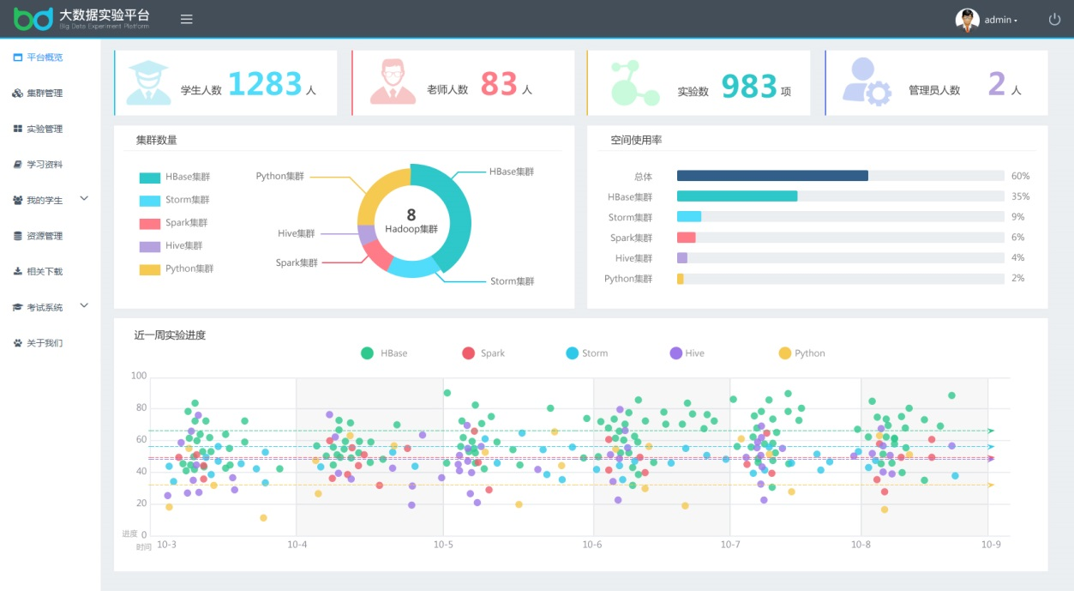
AIRack人工智能实验平台
——一站式的人工智能实验平台
DeepRack深度学习一体机
——开箱即用的AI科研平台
大数据实验平台——一站式的大数据实训平台

Slide 56







云创公众号推荐
刘鹏看未来
云计算头条
中国大数据
深度学习世界
微信号：lpoutlook
微信号：chinacloudnj
微信号：cstorbigdata
微信号：dl-world
云创大数据订阅号
云创大数据服务号
高校大数据与人工智能
微信号：cStor_cn
微信号：cstorfw
微信号：data_AI

Slide 57





手机APP推荐
我的PM2.5
同声译
我的南京
科技头条
随时随地准确
查看身边的
PM2.5值
支持26种语言
互译的实时翻
译软件
云创大数据为路
况大数据应用提
供技术支持
汇聚前沿资讯
的科技情报站

Slide 58



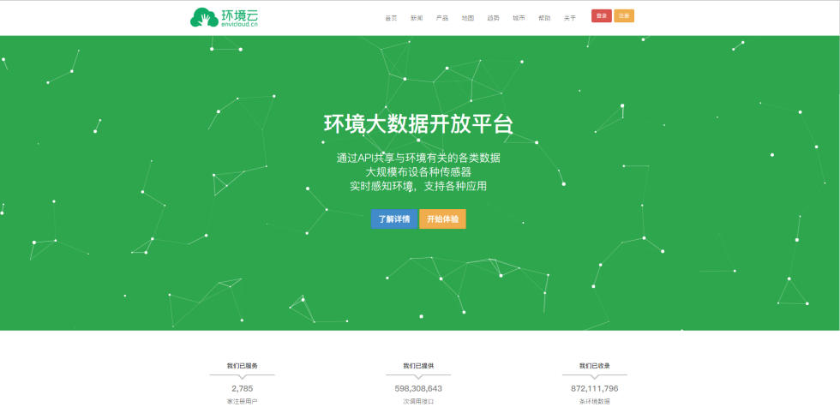










网站推荐
万物云
智能硬件大数据免费托管平台
环境云
环境大数据开放共享平台

Slide 59

感谢聆听

